Slide 1
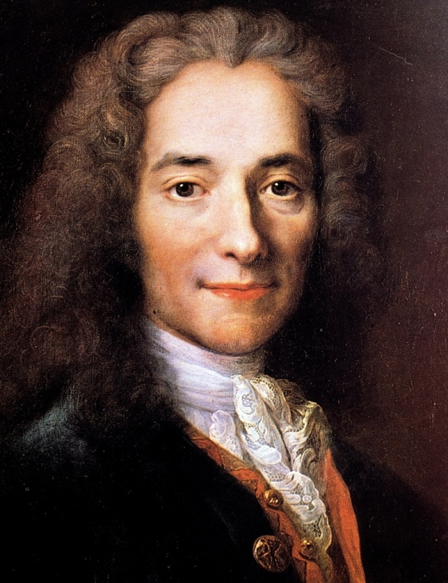
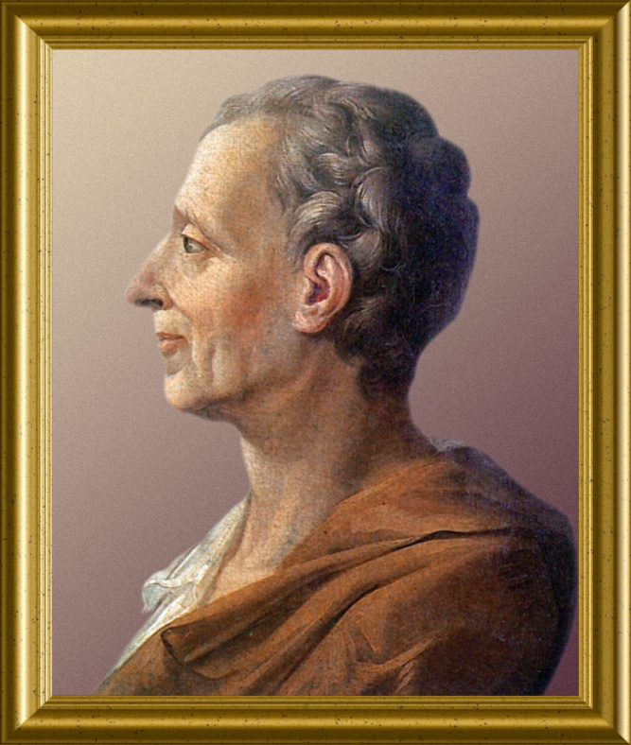
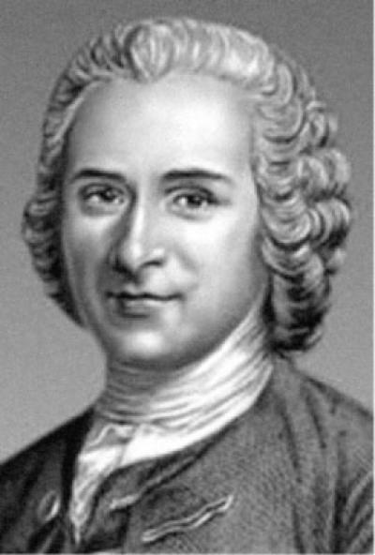
Тема: Век Просвещения
Выполнила:
Учитель ГБОУ СОШ № 277
Василенко А.А.

Slide 2
План урока:
Причины возникновения века просвещения
Философы-просветители
Влияние идей просветителей на развитие общества

Slide 3
Словарик:
Век просвещения – это этап развития научной, философской, общественной мысли.

Slide 4
Вспомним…
Как вы думаете, что послужило причинами возникновения эпохи просвещения?

Slide 5
Причины возникновения века просвещения
Вера в неисчерпаемые силы и возможности человека!

Slide 6
Философы-просветители
Франсуа Вольтер
(1694-1778)
Противник деспотизма, феод.порядков, католической церкви.
Свобода, равенство.

Slide 7
Задание № 1(письменно)
Выпишите основные положения из биографии:
Жан-Жак Руссо | Монтескье
Адам Смит | Жак Тюрго

Slide 8
Влияние идей просветителей на развитие общества
Главный девиз- «Наука и прогресс»

Slide 9
Задание № 2 (устно)
Вывод: «Сегодня на уроке мы узнали»…

Slide 10
Домашнее задание:
П.19 - пересказ

